Slide 1
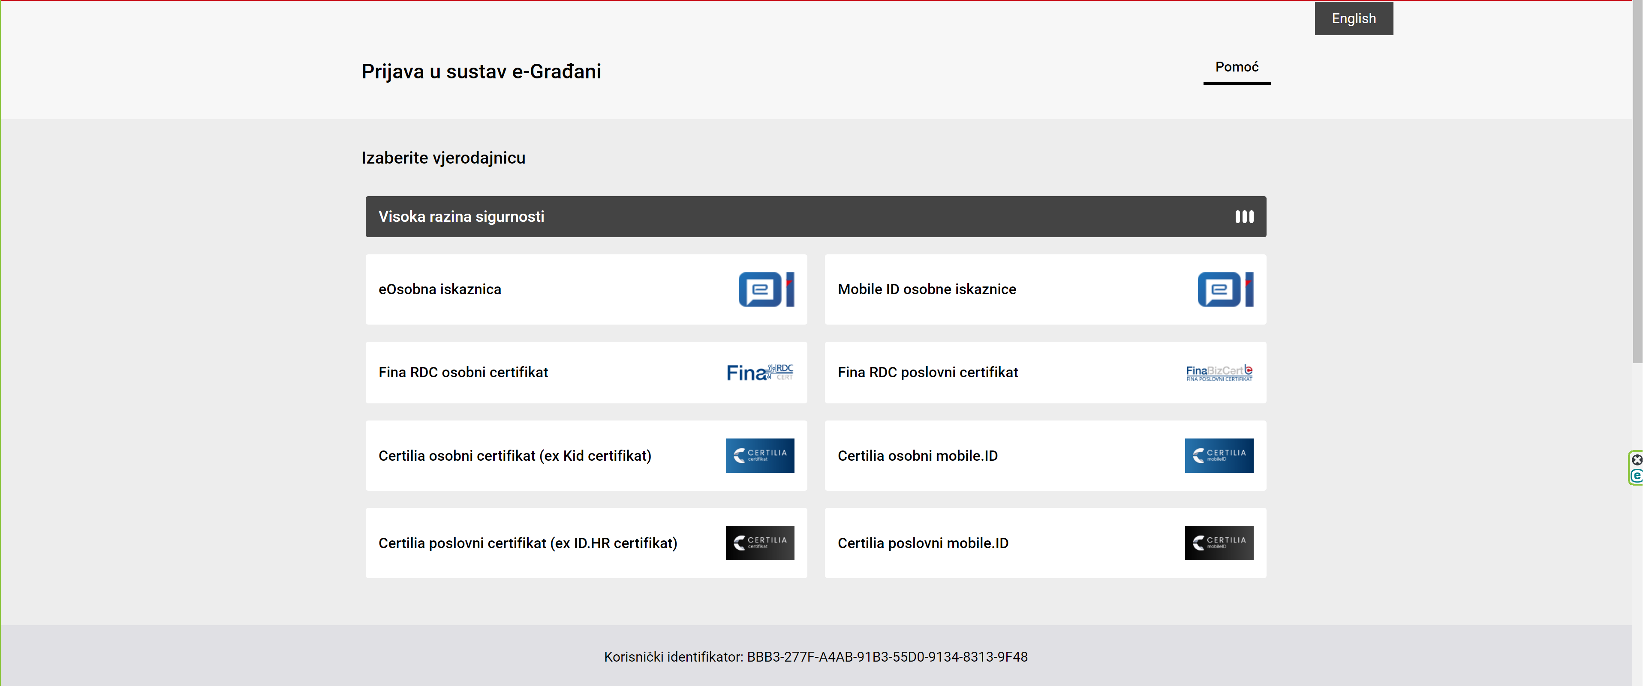
Korak 1.
Koraci
Prijava na modul ePlanovi | Korak 1.
Pokretanje novog postupaka | Korak 2.
Pokretanje novog plana | Korak 2a.
Pokretanje izmjene i dopune | Korak 2b.
Pokretanje transformacije | Korak 2c.
Podaci o prostornom planu | Korak 3.
Osnovni podaci o planu | Korak 3a.
Podaci za odluku o izradi | Korak 3b.
Pregled sudionika | Korak 3c.
Popis javnopravnih tijela | Korak 3d.
Popis pravnih osoba | Korak 3e.
Učitavanje obuhvata plana | Korak 4.
Postupak i izrada akata | Korak 5.
Izrada prijedloga odluke | Korak 5a.
Izrada odluke o transformaciji | Korak 5b.
Kraj
Prijava na modul ePlanovi
1. Adresa web stranice kojom se pristupa: https://planovi.mgipu.hr/
2. Nakon pokretanja web stranice potrebno je izvršiti identifikaciju osobe koja pristupa putem NIAS sustava
Identifikacija je visoke razine sigurnosti te je moguće koristiti isključivo Certilia certifikate, Fina RDC Certifikate ili eOsobnu iskaznicu (Kartice/Certifikati sa EU/EEA Trusted List https://eidas.ec.europa.eu/efda/tl-browser/#/screen/home).
Identifikaciju putem tokena banaka i slično nije moguće koristiti zbog visoke razine sigurnosti.
Ukoliko nemate navedeni certifikat predlaže se da ishodite Certilia poslovni certifikat pri tvrtki AKD d.o.o. (kontakt osoba Adela Jelinek Biščan, 098 9810 382), koji sadrži podatke o osobi (pročelnik, načelnik, gradonačelnik, župan, predsjednik vijeća, referent) i podatke o vašoj općini, gradu ili županiji. Cijena jedne kartice sa certifikatom je cca 15€ te je potrebno zatražiti karticu za svaku navedenu osobu zasebno. Svakako zatražite prioritetnu izradu.
Dalje

Slide 2
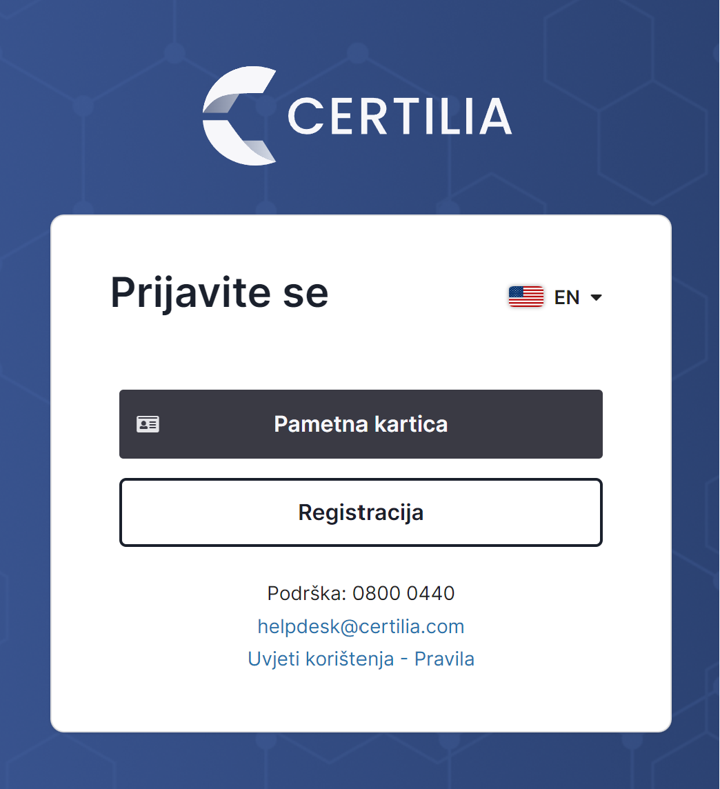
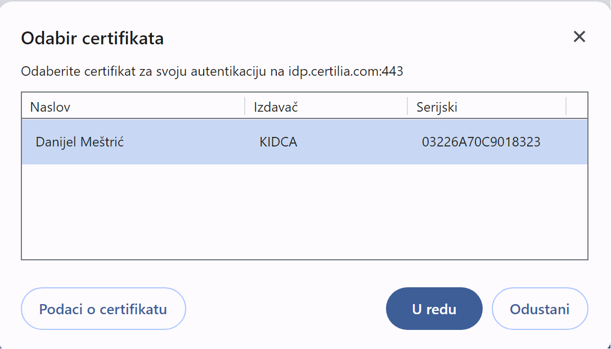
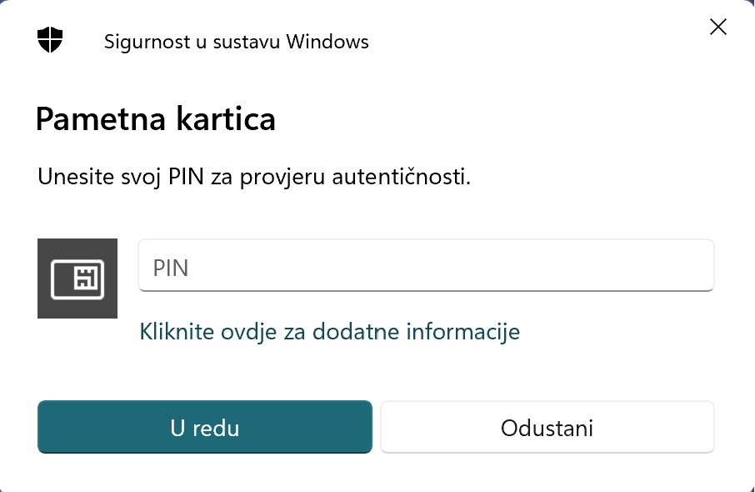
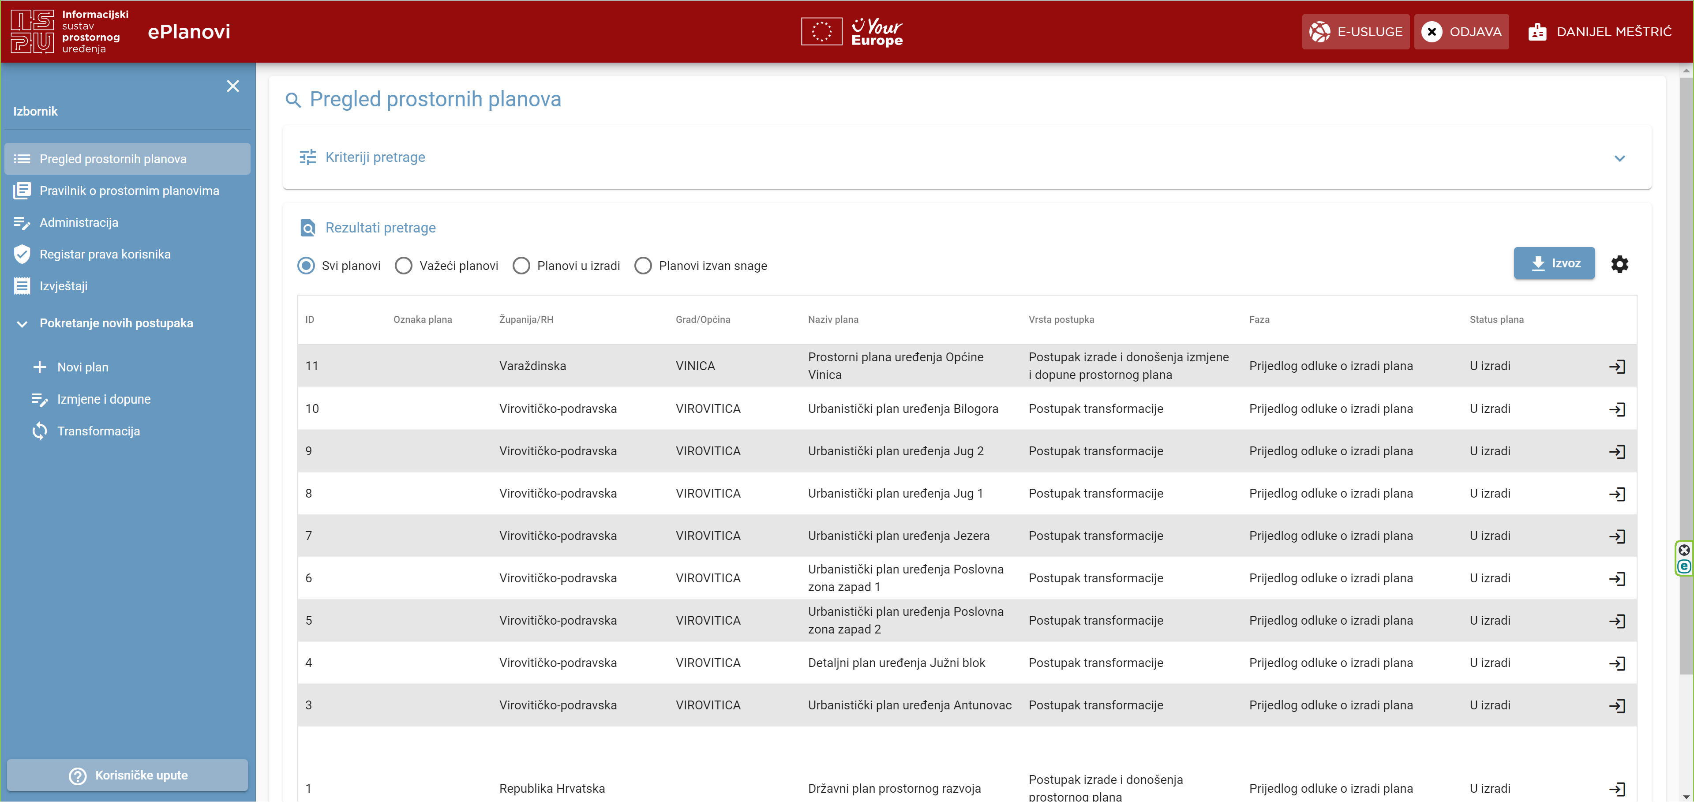
Korak 1.
Koraci
Prijava na modul ePlanovi | Korak 1.
Pokretanje novog postupaka | Korak 2.
Pokretanje novog plana | Korak 2a.
Pokretanje izmjene i dopune | Korak 2b.
Pokretanje transformacije | Korak 2c.
Podaci o prostornom planu | Korak 3.
Osnovni podaci o planu | Korak 3a.
Podaci za odluku o izradi | Korak 3b.
Pregled sudionika | Korak 3c.
Popis javnopravnih tijela | Korak 3d.
Popis pravnih osoba | Korak 3e.
Učitavanje obuhvata plana | Korak 4.
Postupak i izrada akata | Korak 5.
Izrada prijedloga odluke | Korak 5a.
Izrada odluke o transformaciji | Korak 5b.
Kraj
Prijava na modul ePlanovi
3. Nakon što ste umetnuli karticu i odabrali koji ćete koristiti certifikat potrebno se prijaviti:
Nakon upisanog pina uspješno ste prijavljeni u sustav ePlanovi

Slide 3
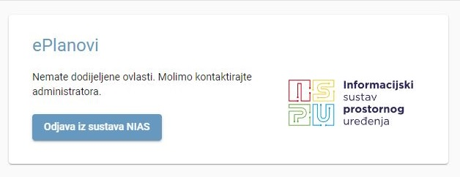
Korak 1.
Koraci
Prijava na modul ePlanovi | Korak 1.
Pokretanje novog postupaka | Korak 2.
Pokretanje novog plana | Korak 2a.
Pokretanje izmjene i dopune | Korak 2b.
Pokretanje transformacije | Korak 2c.
Podaci o prostornom planu | Korak 3.
Osnovni podaci o planu | Korak 3a.
Podaci za odluku o izradi | Korak 3b.
Pregled sudionika | Korak 3c.
Popis javnopravnih tijela | Korak 3d.
Popis pravnih osoba | Korak 3e.
Učitavanje obuhvata plana | Korak 4.
Postupak i izrada akata | Korak 5.
Izrada prijedloga odluke | Korak 5a.
Izrada odluke o transformaciji | Korak 5b.
Kraj
Prijava na modul ePlanovi
Ukoliko se niste uspjeli prijaviti i stigla je poruka:
potrebno je obratiti se administratoru sustava MPGI.
Za sve ostale neuspješne prijave, a vezane uz NIAS potrebno je obratiti se na:
helpdesk AKD-a za Certilia kartice: 0800 0440 ili helpdesk@certilia.com
helpdesk FINA za Fina certifikate: 0800 0080
Popis administratora sustava MPGI:
Katarina Ban – (01) 3712-849
Sanja Novak – (01) 3712-889
Laura Pintar-Belina – (01) 3712-750
Zrinka Oštir – (01) 3712-714

Slide 4
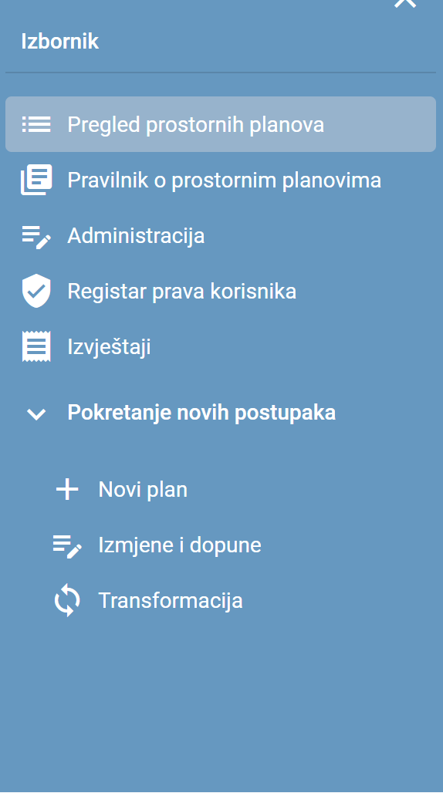
Korak 2.
Koraci
Prijava na modul ePlanovi | Korak 1.
Pokretanje novog postupaka | Korak 2.
Pokretanje novog plana | Korak 2a.
Pokretanje izmjene i dopune | Korak 2b.
Pokretanje transformacije | Korak 2c.
Podaci o prostornom planu | Korak 3.
Osnovni podaci o planu | Korak 3a.
Podaci za odluku o izradi | Korak 3b.
Pregled sudionika | Korak 3c.
Popis javnopravnih tijela | Korak 3d.
Popis pravnih osoba | Korak 3e.
Učitavanje obuhvata plana | Korak 4.
Postupak i izrada akata | Korak 5.
Izrada prijedloga odluke | Korak 5a.
Izrada odluke o transformaciji | Korak 5b.
Kraj
Pokretanje novih postupaka
Kroz modul se mogu pokrenuti 3 postupka izrade prostornog plana (PPUO, PPUG, GUP, UPU):
Novi plan (pokreće se izrada novog prostornog plana)
Izmjene i dopune (pokreće se izrada izmjene i dopune prostornog plana)
Transformacija (pokreće se transformacija prostornog plana)
Dalje

Slide 5
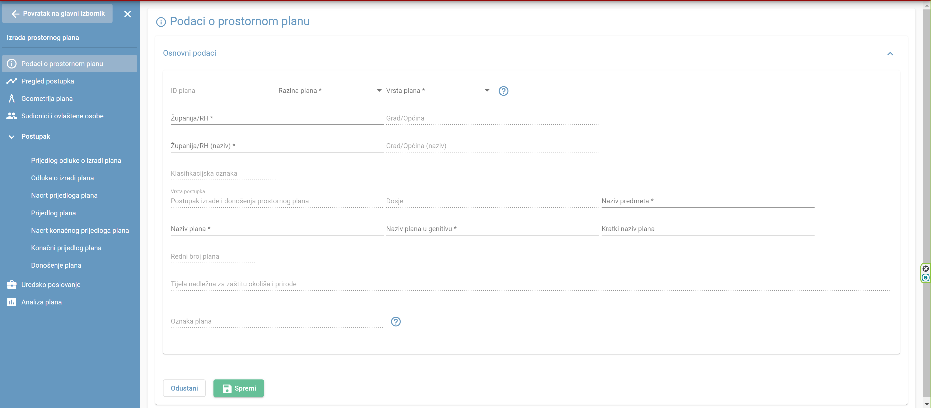
Korak 2a.
Koraci
Prijava na modul ePlanovi | Korak 1.
Pokretanje novog postupaka | Korak 2.
Pokretanje novog plana | Korak 2a.
Pokretanje izmjene i dopune | Korak 2b.
Pokretanje transformacije | Korak 2c.
Podaci o prostornom planu | Korak 3.
Osnovni podaci o planu | Korak 3a.
Podaci za odluku o izradi | Korak 3b.
Pregled sudionika | Korak 3c.
Popis javnopravnih tijela | Korak 3d.
Popis pravnih osoba | Korak 3e.
Učitavanje obuhvata plana | Korak 4.
Postupak i izrada akata | Korak 5.
Izrada prijedloga odluke | Korak 5a.
Izrada odluke o transformaciji | Korak 5b.
Kraj
Pokretanje novog plana
Nakon pokretanja novog plana otvara se sučelje za upis podataka o novom planu

Slide 6
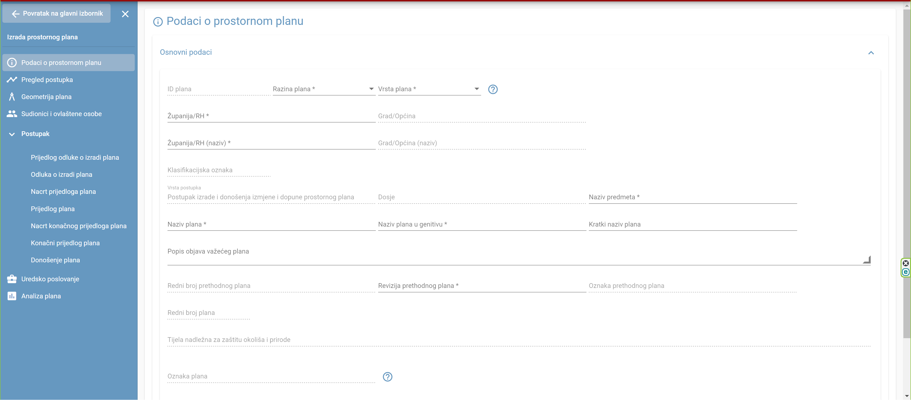
Korak 2b.
Koraci
Prijava na modul ePlanovi | Korak 1.
Pokretanje novog postupaka | Korak 2.
Pokretanje novog plana | Korak 2a.
Pokretanje izmjene i dopune | Korak 2b.
Pokretanje transformacije | Korak 2c.
Podaci o prostornom planu | Korak 3.
Osnovni podaci o planu | Korak 3a.
Podaci za odluku o izradi | Korak 3b.
Pregled sudionika | Korak 3c.
Popis javnopravnih tijela | Korak 3d.
Popis pravnih osoba | Korak 3e.
Učitavanje obuhvata plana | Korak 4.
Postupak i izrada akata | Korak 5.
Izrada prijedloga odluke | Korak 5a.
Izrada odluke o transformaciji | Korak 5b.
Kraj
Pokretanje izmjene i dopune prostornog plana
Nakon pokretanja izmjene i dopune plana otvara se sučelje za upis podataka o izmjeni i dopuni
plana

Slide 7
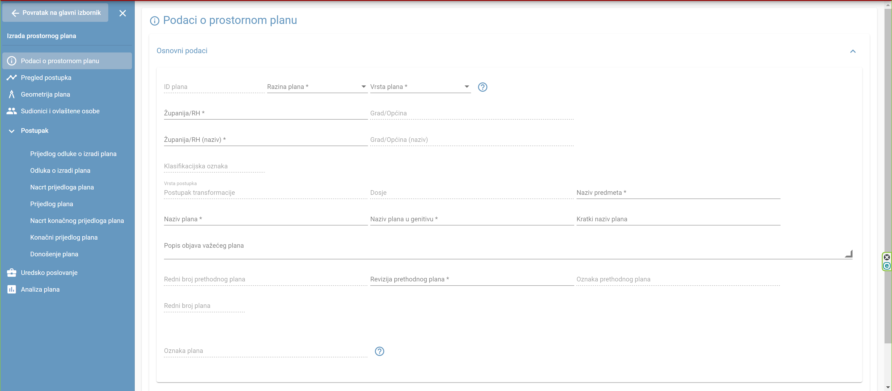
Korak 2c.
Koraci
Prijava na modul ePlanovi | Korak 1.
Pokretanje novog postupaka | Korak 2.
Pokretanje novog plana | Korak 2a.
Pokretanje izmjene i dopune | Korak 2b.
Pokretanje transformacije | Korak 2c.
Podaci o prostornom planu | Korak 3.
Osnovni podaci o planu | Korak 3a.
Podaci za odluku o izradi | Korak 3b.
Pregled sudionika | Korak 3c.
Popis javnopravnih tijela | Korak 3d.
Popis pravnih osoba | Korak 3e.
Učitavanje obuhvata plana | Korak 4.
Postupak i izrada akata | Korak 5.
Izrada prijedloga odluke | Korak 5a.
Izrada odluke o transformaciji | Korak 5b.
Kraj
Pokretanje transformacije prostornog plana
Nakon pokretanja transformacije plana otvara se sučelje za upis podataka o transformaciji plana

Slide 8
Korak 3.
Koraci
Prijava na modul ePlanovi | Korak 1.
Pokretanje novog postupaka | Korak 2.
Pokretanje novog plana | Korak 2a.
Pokretanje izmjene i dopune | Korak 2b.
Pokretanje transformacije | Korak 2c.
Podaci o prostornom planu | Korak 3.
Osnovni podaci o planu | Korak 3a.
Podaci za odluku o izradi | Korak 3b.
Pregled sudionika | Korak 3c.
Popis javnopravnih tijela | Korak 3d.
Popis pravnih osoba | Korak 3e.
Učitavanje obuhvata plana | Korak 4.
Postupak i izrada akata | Korak 5.
Izrada prijedloga odluke | Korak 5a.
Izrada odluke o transformaciji | Korak 5b.
Kraj
Podaci o prostornom planu
Nakon pokretanja procedure potrebno je upisati podatke o prostornom planu po grupama:
Osnovni podaci o planu
Podaci za odluku o izradi
Pregled sudionika
Popis javnopravnih tijela
Popis pravnih osoba
Nakon što su podaci popunjeni u grupi „Osnovni podaci o planu” pojavljuje se tipka [Predmet u radu] kojom se započinje procedura.
Tipku [Predmet u radu] može pokrenuti isključivo odgovorna osoba nositelja izrade.

Slide 9
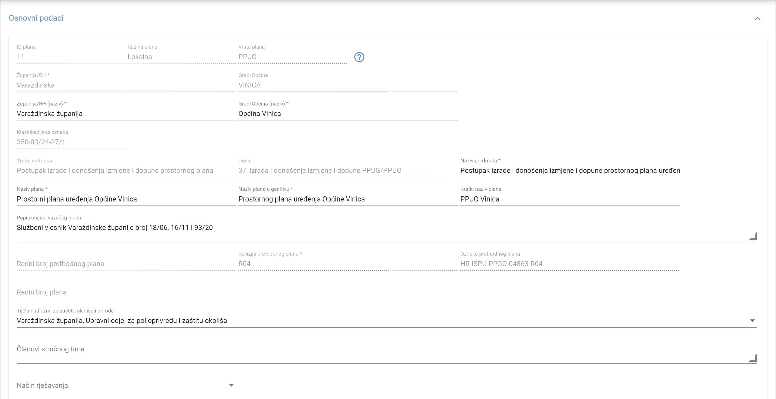
Korak 3a.
Koraci
Prijava na modul ePlanovi | Korak 1.
Pokretanje novog postupaka | Korak 2.
Pokretanje novog plana | Korak 2a.
Pokretanje izmjene i dopune | Korak 2b.
Pokretanje transformacije | Korak 2c.
Podaci o prostornom planu | Korak 3.
Osnovni podaci o planu | Korak 3a.
Podaci za odluku o izradi | Korak 3b.
Pregled sudionika | Korak 3c.
Popis javnopravnih tijela | Korak 3d.
Popis pravnih osoba | Korak 3e.
Učitavanje obuhvata plana | Korak 4.
Postupak i izrada akata | Korak 5.
Izrada prijedloga odluke | Korak 5a.
Izrada odluke o transformaciji | Korak 5b.
Kraj
Upis osnovnih podataka o planu
Odabir
Odabir
Odabir (RPJ)
Odabir (RPJ)
Slobodni upis (puni naziv samouprave)
Slobodni upis (puni naziv)
Upisuje se naziv predmeta
Primjeri:
Postupak izrade i donošenja prostornog plana uređenja Općine Vinica
Postupak izrade i donošenja izmjene i dopune prostornog plana uređenja Općine Vinica
Postupak transformacije prostornog plana uređenja Općine Vinica
Postupak izrade i donošenja izmjene i dopune urbanističkog plana uređenja Zona A2 Jug
Slobodni upis (puni naziv)
Upisuje se objava trenutno važećeg plana (koji ide u izmjenu i dopunu ili transformaciju)
Primjeri:
Službeni vjesnik Varaždinske županije broj 18/06, 16/11 i 93/20
Odabir (GSB)
Odabire se revizija trenutno važećeg plana (koji ide u izmjenu i dopunu ili transformaciju) Trenutno važeća revizija (izmjena) može se promaći u ePlanovi – Katalog na adresi https://katalog.mgipu.hr/ ili zatražite pomoć županijskog zavoda
Upisuje se članovi stručnog tima koji se prikazuju na sastavnici prostornog plana (upis tek kad je poznati stručni izrađivač)
Pokreče se procedura izrade plana
Nije vidljivo referentu
Spremanje podataka

Slide 10
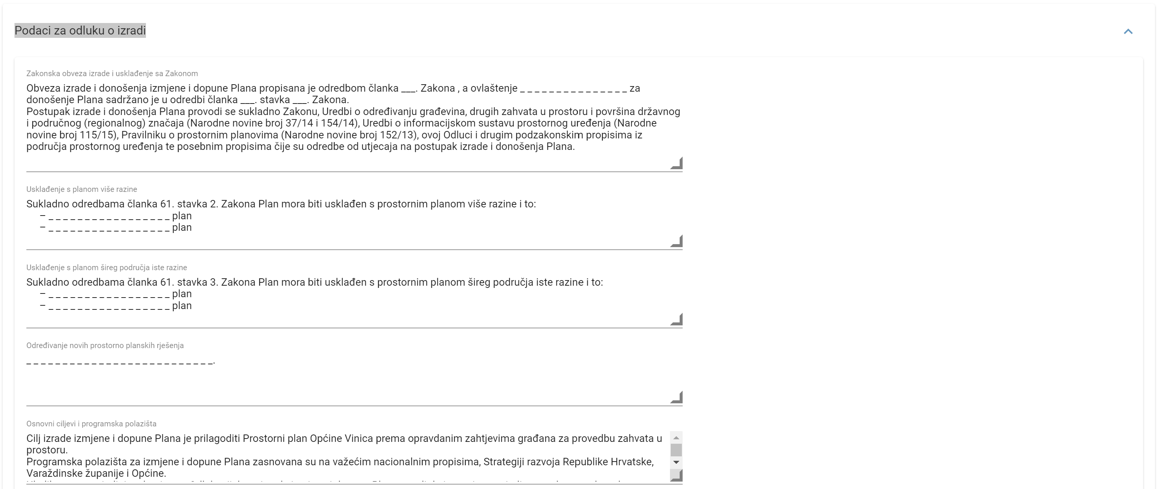
Korak 3b.
Koraci
Prijava na modul ePlanovi | Korak 1.
Pokretanje novog postupaka | Korak 2.
Pokretanje novog plana | Korak 2a.
Pokretanje izmjene i dopune | Korak 2b.
Pokretanje transformacije | Korak 2c.
Podaci o prostornom planu | Korak 3.
Osnovni podaci o planu | Korak 3a.
Podaci za odluku o izradi | Korak 3b.
Pregled sudionika | Korak 3c.
Popis javnopravnih tijela | Korak 3d.
Popis pravnih osoba | Korak 3e.
Učitavanje obuhvata plana | Korak 4.
Postupak i izrada akata | Korak 5.
Izrada prijedloga odluke | Korak 5a.
Izrada odluke o transformaciji | Korak 5b.
Kraj
Upis podataka za odluku o izradi / transformaciji
Obzirom da modul ima automatsko generiranje akata (prema predlošcima koje izrađuje ministarstvo) radi ujednačenosti vođenja postupka na području cijele RH, potrebno je definirati tekst prema poglavljima koja su definirana Zakonom o prostornom uređenju.
Taj sadržaj se razlikuje ovisno o vrsti plana, području ili samoj vrsti postupka izrade prostornog plana.
Ukoliko ovaj sadržaj nije popunjen, sustav ne dozvoljava kreiranje akata koji takav sadržaj koristi u obrascu (Prijedlog odluke o izradi plana, Odluka o izradi plana i dr.)
Obzirom da je za prijavu na dodjelu bespovratnih sredstava iz EU potrebno dostaviti prijedlog odluke ili odluku (Prijedlog odluke o izradi plana, Odluka o transformaciji) svakako o ovome vodite računa.

Slide 11
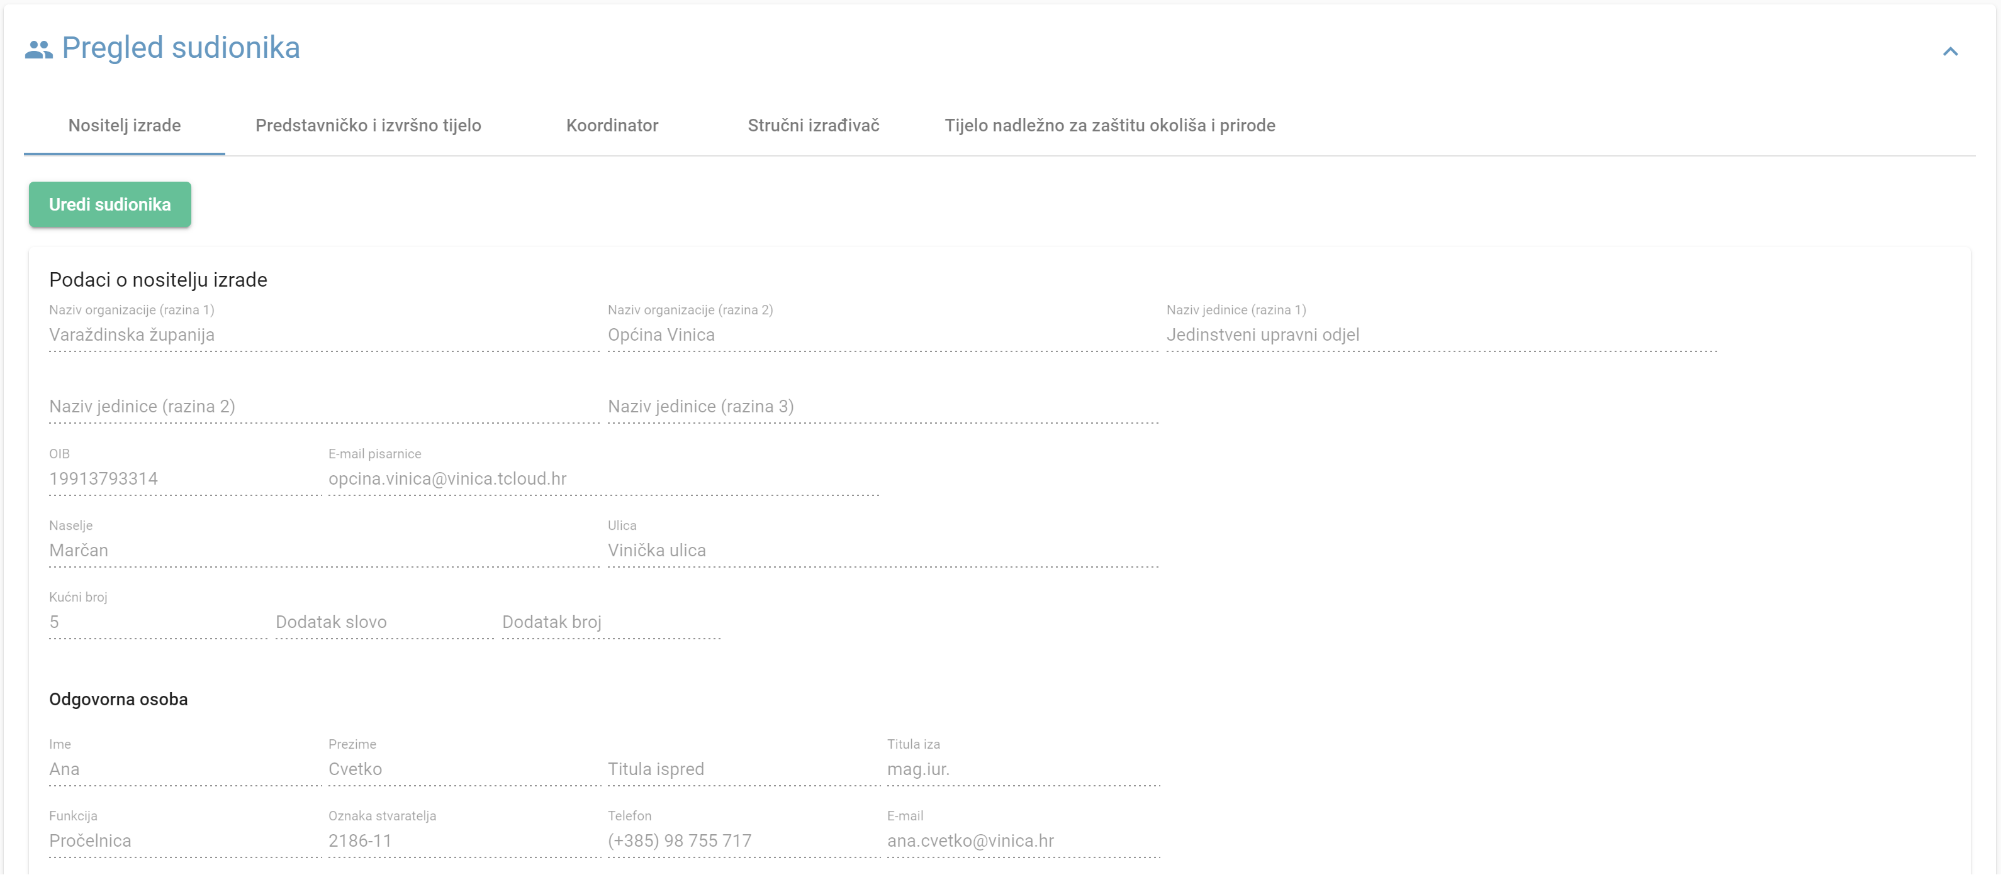
Korak 3c.
Koraci
Prijava na modul ePlanovi | Korak 1.
Pokretanje novog postupaka | Korak 2.
Pokretanje novog plana | Korak 2a.
Pokretanje izmjene i dopune | Korak 2b.
Pokretanje transformacije | Korak 2c.
Podaci o prostornom planu | Korak 3.
Osnovni podaci o planu | Korak 3a.
Podaci za odluku o izradi | Korak 3b.
Pregled sudionika | Korak 3c.
Popis javnopravnih tijela | Korak 3d.
Popis pravnih osoba | Korak 3e.
Učitavanje obuhvata plana | Korak 4.
Postupak i izrada akata | Korak 5.
Izrada prijedloga odluke | Korak 5a.
Izrada odluke o transformaciji | Korak 5b.
Kraj
Pregled pravilno upisanih sudionika na izradi plana
Na ovom sučelju možete pregledati tko su utvrđeni sudionici na izradi plana (Nositelj izrade, Predstavničko i izvršno tijelo, Koordinator, Stručni izrađivač, Tijelo nadležno za zaštitu okoliša i prirode).
Osobe nositelja izrade i stručnog izrađivača, te koordinatora postavljate sami na sučelju [Sudionici i ovlaštene osobe].
Ukoliko podaci o osobama predstavničkog i izvršnog tijela (podaci se upisuju jednom) nisu upisane ili su podaci neispravni potrebno je obratiti se administratoru sustava ili na mail eplanovi-podrska@mpgi.hr
Obzirom da je za prijavu na dodjelu bespovratnih sredstava iz EU potrebno dostaviti prijedlog odluke ili odluku (Prijedlog odluke o izradi plana, Odluka o transformaciji) svakako o ovome vodite računa obzirom da je predsjednik predstavničkog tijela potpisnik odluke.

Slide 12
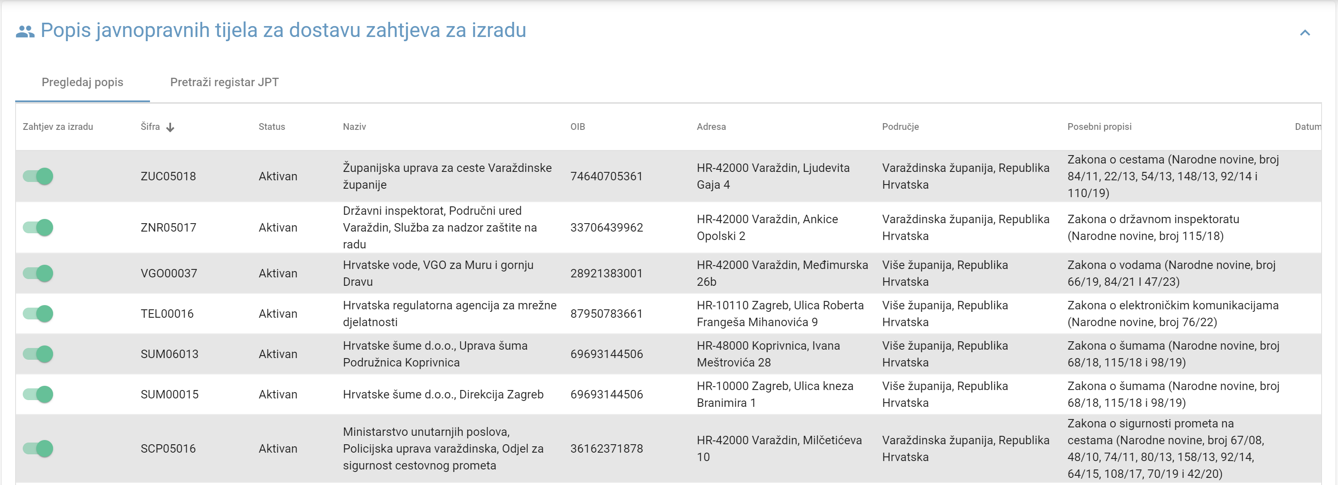
Korak 3d.
Koraci
Prijava na modul ePlanovi | Korak 1.
Pokretanje novog postupaka | Korak 2.
Pokretanje novog plana | Korak 2a.
Pokretanje izmjene i dopune | Korak 2b.
Pokretanje transformacije | Korak 2c.
Podaci o prostornom planu | Korak 3.
Osnovni podaci o planu | Korak 3a.
Podaci za odluku o izradi | Korak 3b.
Pregled sudionika | Korak 3c.
Popis javnopravnih tijela | Korak 3d.
Popis pravnih osoba | Korak 3e.
Učitavanje obuhvata plana | Korak 4.
Postupak i izrada akata | Korak 5.
Izrada prijedloga odluke | Korak 5a.
Izrada odluke o transformaciji | Korak 5b.
Kraj
Popis javnopravnih tijela za dostavu zahtjeva za izradu
Na ovom sučelju potrebno je odrediti koja javnopravna tijela (JPT) će sudjelovati u izradi prostornog plana.
Sustav ima u bazi sva JPT za područje u kartici [Pretraži registar JPT] gdje se označuju JPT i dodaju na popis na karticu [Pregledaj popis].
Sva JPT na popisu u kartici [Pregledaj popis] koriste se u izradi prostornog plana.
Obzirom da je potrebno za prijavu na dodjelu bespovratnih sredstava iz EU dostaviti prijedlog odluke ili odluku (Prijedlog odluke o izradi plana, Odluka o transformaciji) svakako o ovome vodite računa obzirom da se javnopravna tijela nalaze u odluci.
Popis javnopravnih tijela koje ste odabrali da sudjeluju u izradi prostornog plana
Popis svih javnopravnih tijela
Tipka kojom se dodaju označena JPT u izradu plana

Slide 13
Korak 3e.
Koraci
Prijava na modul ePlanovi | Korak 1.
Pokretanje novog postupaka | Korak 2.
Pokretanje novog plana | Korak 2a.
Pokretanje izmjene i dopune | Korak 2b.
Pokretanje transformacije | Korak 2c.
Podaci o prostornom planu | Korak 3.
Osnovni podaci o planu | Korak 3a.
Podaci za odluku o izradi | Korak 3b.
Pregled sudionika | Korak 3c.
Popis javnopravnih tijela | Korak 3d.
Popis pravnih osoba | Korak 3e.
Učitavanje obuhvata plana | Korak 4.
Postupak i izrada akata | Korak 5.
Izrada prijedloga odluke | Korak 5a.
Izrada odluke o transformaciji | Korak 5b.
Kraj
Popis pravnih osoba za dostavu zahtjeva za izradu
Na ovom sučelju potrebno je odrediti ostale pravne osobe koje će sudjelovati u izradi prostornog plana.
Obzirom da je za prijavu na dodjelu bespovratnih sredstava iz EU potrebno dostaviti prijedlog odluke ili odluku (Prijedlog odluke o izradi plana, Odluka o transformaciji) svakako o ovome vodite računa obzirom da se javnopravna tijela nalaze u odluci.
Tipka kojom se dodaju ostale pravne osobe

Slide 14
Korak 4.
Koraci
Prijava na modul ePlanovi | Korak 1.
Pokretanje novog postupaka | Korak 2.
Pokretanje novog plana | Korak 2a.
Pokretanje izmjene i dopune | Korak 2b.
Pokretanje transformacije | Korak 2c.
Podaci o prostornom planu | Korak 3.
Osnovni podaci o planu | Korak 3a.
Podaci za odluku o izradi | Korak 3b.
Pregled sudionika | Korak 3c.
Popis javnopravnih tijela | Korak 3d.
Popis pravnih osoba | Korak 3e.
Učitavanje obuhvata plana | Korak 4.
Postupak i izrada akata | Korak 5.
Izrada prijedloga odluke | Korak 5a.
Izrada odluke o transformaciji | Korak 5b.
Kraj
Učitavanje obuhvata plana
Na ovom sučelju potrebno je odrediti obuhvat prostornog plana koji postaje sastavni dio odluke o izradi / odluke o transformaciji.
Ukoliko nemate obuhvat plana u digitalnom obliku svakako zatražite pomoć
stručnog izrađivača
djelatnika županijskog zavoda ili
administratora sustava (samo za PPUO, PPUG ili PPŽ).
Tipka kojom se dodaje obuhvat prostornog plana

Slide 15
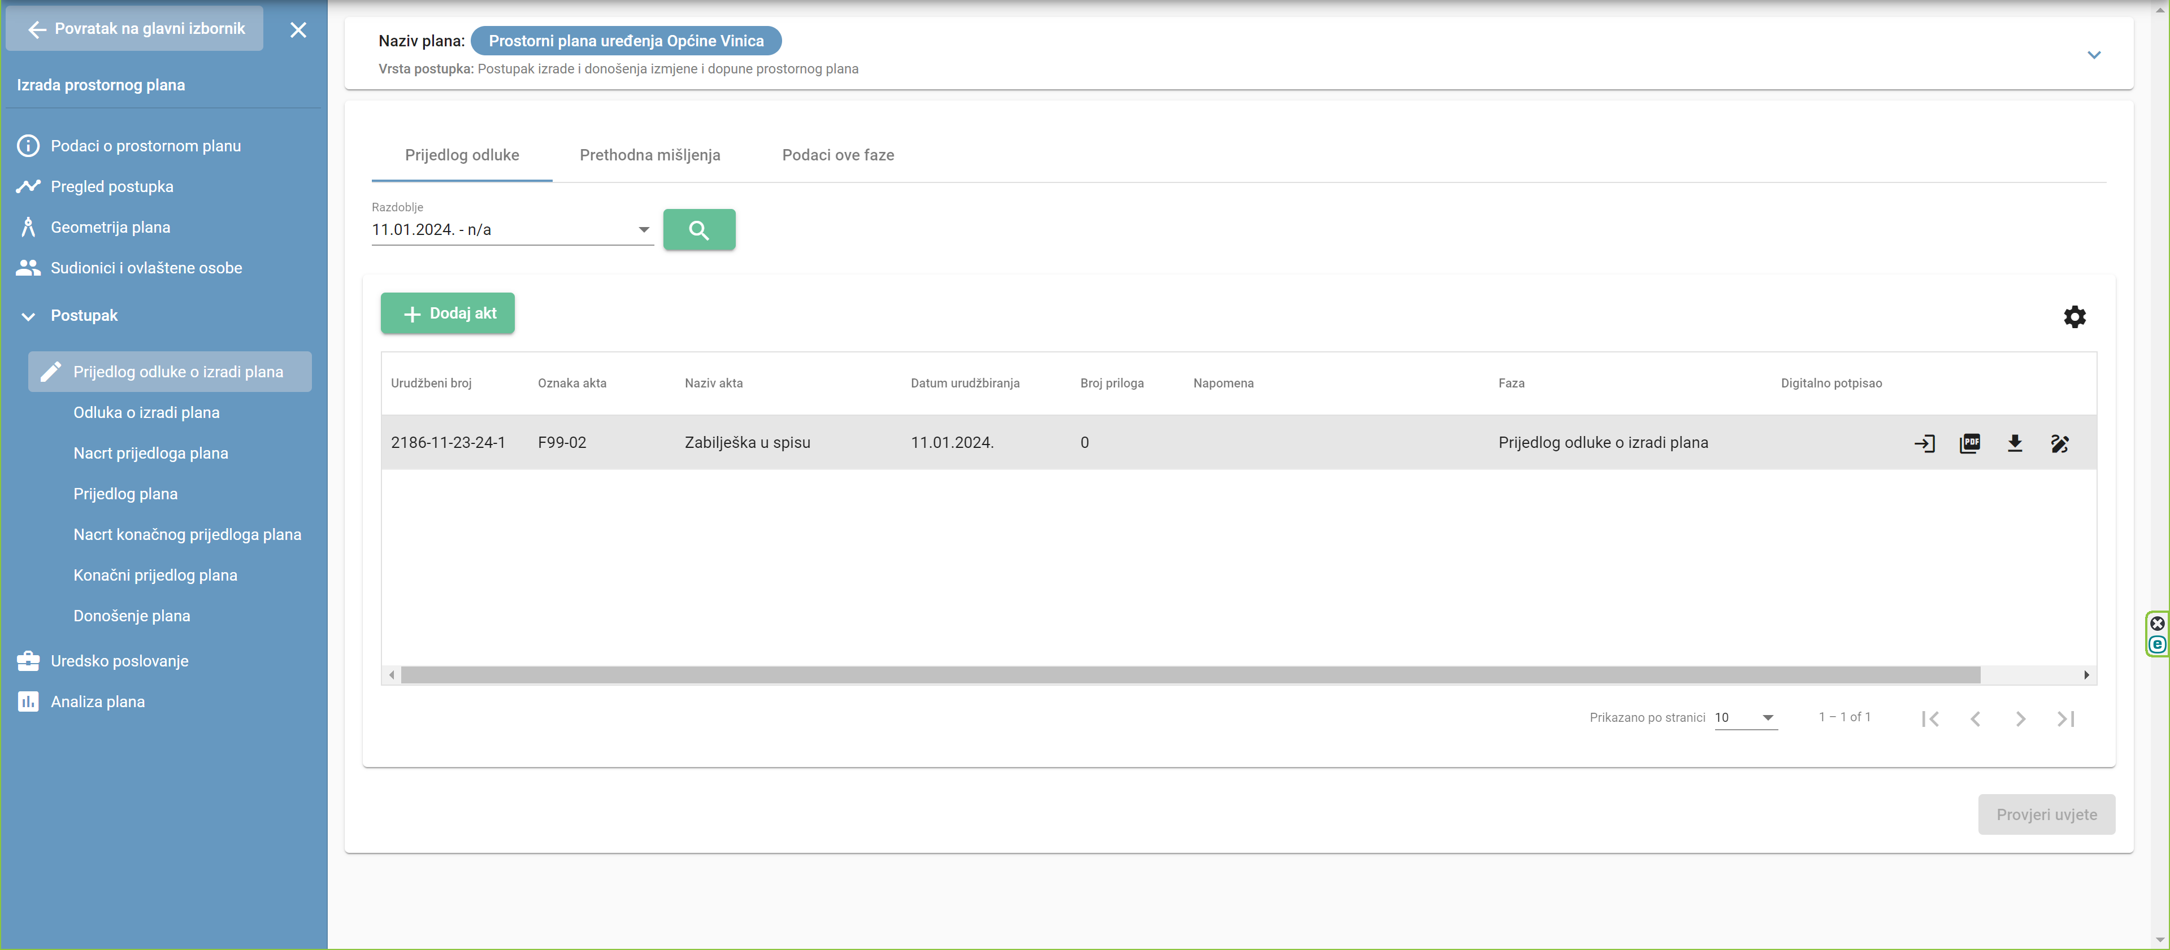
Korak 5.
Koraci
Prijava na modul ePlanovi | Korak 1.
Pokretanje novog postupaka | Korak 2.
Pokretanje novog plana | Korak 2a.
Pokretanje izmjene i dopune | Korak 2b.
Pokretanje transformacije | Korak 2c.
Podaci o prostornom planu | Korak 3.
Osnovni podaci o planu | Korak 3a.
Podaci za odluku o izradi | Korak 3b.
Pregled sudionika | Korak 3c.
Popis javnopravnih tijela | Korak 3d.
Popis pravnih osoba | Korak 3e.
Učitavanje obuhvata plana | Korak 4.
Postupak i izrada akata | Korak 5.
Izrada prijedloga odluke | Korak 5a.
Izrada odluke o transformaciji | Korak 5b.
Kraj
Postupak i izrada akata
Na ovom sučelju se na navigaciji određuju i pregledavaju faze izrade plana.
Svaka faza može imati nekoliko podfaza koje se vode istovremeno u nekoj fazi.
Unutar faze / podfaze izrađuju se akti pokretanjem na tipku [Dodaj akt].
Tabovi podfaza unutar neke faze
Navigacija za faze izrade plana

Slide 16
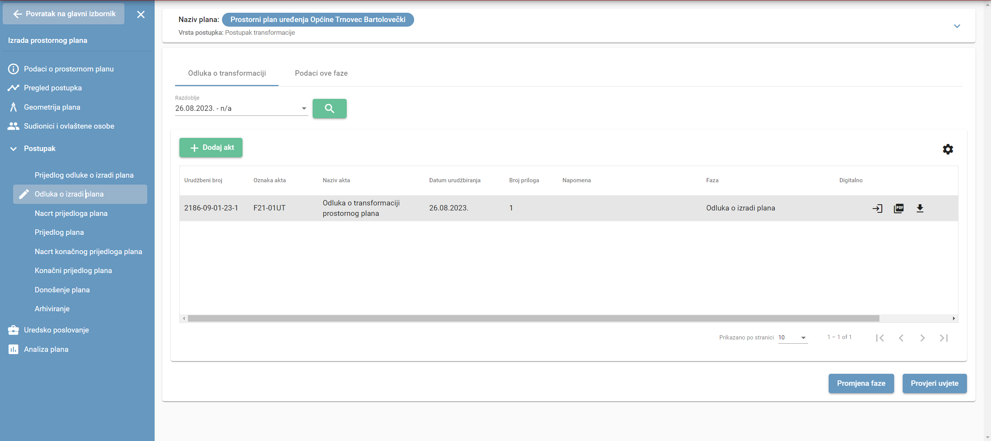
Korak 5.
Koraci
Prijava na modul ePlanovi | Korak 1.
Pokretanje novog postupaka | Korak 2.
Pokretanje novog plana | Korak 2a.
Pokretanje izmjene i dopune | Korak 2b.
Pokretanje transformacije | Korak 2c.
Podaci o prostornom planu | Korak 3.
Osnovni podaci o planu | Korak 3a.
Podaci za odluku o izradi | Korak 3b.
Pregled sudionika | Korak 3c.
Popis javnopravnih tijela | Korak 3d.
Popis pravnih osoba | Korak 3e.
Učitavanje obuhvata plana | Korak 4.
Postupak i izrada akata | Korak 5.
Izrada prijedloga odluke | Korak 5a.
Izrada odluke o transformaciji | Korak 5b.
Kraj
Postupak i izrada akata
Prelazak u sljedeću fazu ( npr. iz faze „Prijedlog odluke o izradi” u fazu „Odluka o izradi”) omogućuje se tipkom [Promjena faze].
Za prelazak moraju biti ispunjeni uvjeti definirani u sustavu. Jesu li ispunjeni svi uvjeti možete provjeriti tipkom [Provjeri uvjete].
Prelazak u drugu fazu može obaviti isključivo odgovorna osoba Nositelja izrade (u pravilu pročelnik), dok referentu nije omogućena ta aktivnost.
Napomena: Ukoliko tipka [Promjeni fazu] nije dostupna moguće je da odgovorna osoba nositelja nije pokrenula proceduru tipkom [Predmet u radu]. Vidi slajd 8.

Slide 17
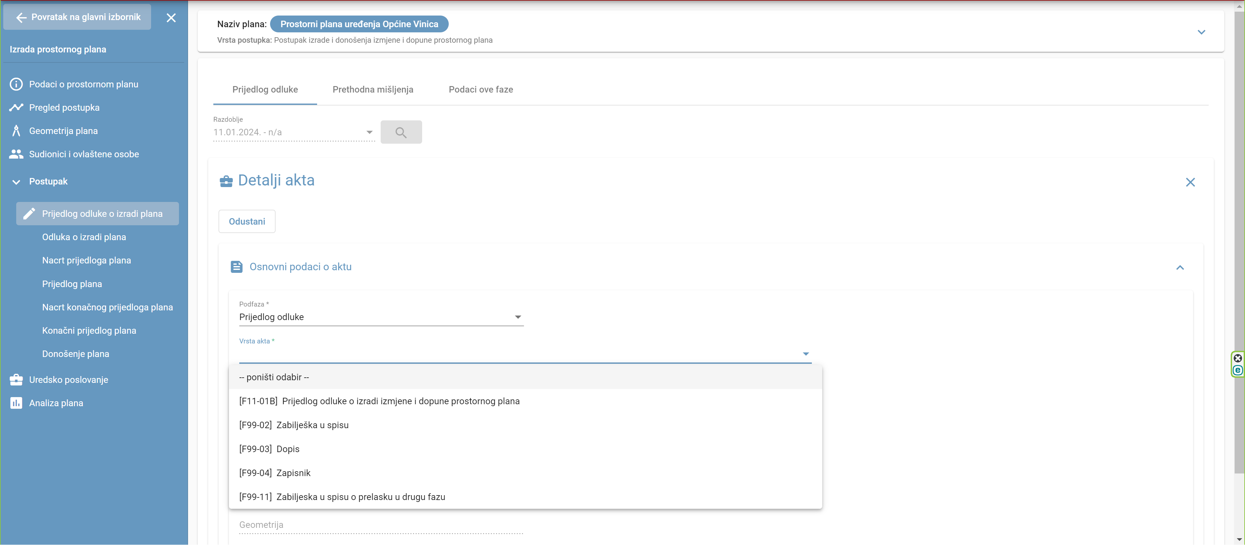
Korak 5a.
Koraci
Prijava na modul ePlanovi | Korak 1.
Pokretanje novog postupaka | Korak 2.
Pokretanje novog plana | Korak 2a.
Pokretanje izmjene i dopune | Korak 2b.
Pokretanje transformacije | Korak 2c.
Podaci o prostornom planu | Korak 3.
Osnovni podaci o planu | Korak 3a.
Podaci za odluku o izradi | Korak 3b.
Pregled sudionika | Korak 3c.
Popis javnopravnih tijela | Korak 3d.
Popis pravnih osoba | Korak 3e.
Učitavanje obuhvata plana | Korak 4.
Postupak i izrada akata | Korak 5.
Izrada prijedloga odluke | Korak 5a.
Izrada odluke o transformaciji | Korak 5b.
Kraj
Izrada akta
Unutar faze / podfaze akti se izrađuju pokretanjem na tipku [Dodaj akt].
Akti koji se mogu izraditi u fazi [Prijedlog odluke o izradi plana] podfaza [Prijedlog odluke]
U konkretnom slučaju odabirete:
Prijedlog odluke o izradi izmjene i dopune prostornog plana
pod ID [F11-01B]
Dalje

Slide 18
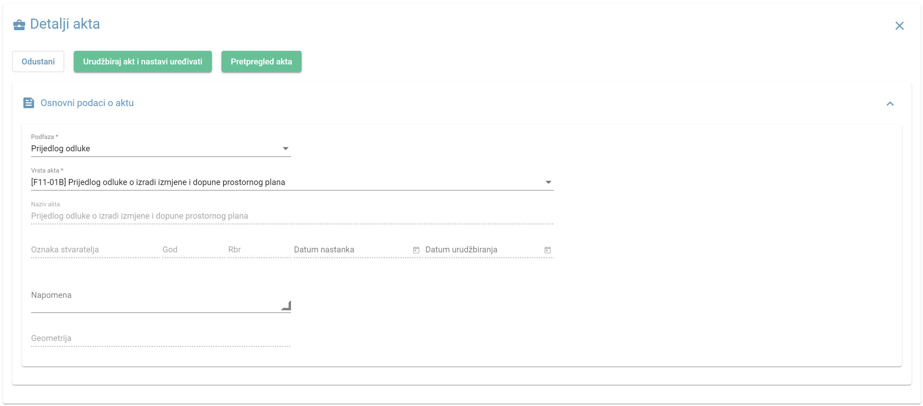
Korak 5a.
Koraci
Prijava na modul ePlanovi | Korak 1.
Pokretanje novog postupaka | Korak 2.
Pokretanje novog plana | Korak 2a.
Pokretanje izmjene i dopune | Korak 2b.
Pokretanje transformacije | Korak 2c.
Podaci o prostornom planu | Korak 3.
Osnovni podaci o planu | Korak 3a.
Podaci za odluku o izradi | Korak 3b.
Pregled sudionika | Korak 3c.
Popis javnopravnih tijela | Korak 3d.
Popis pravnih osoba | Korak 3e.
Učitavanje obuhvata plana | Korak 4.
Postupak i izrada akata | Korak 5.
Izrada prijedloga odluke | Korak 5a.
Izrada odluke o transformaciji | Korak 5b.
Kraj
Izrada akta
Unutar faze / podfaze akti se izrađuju pokretanjem na tipku [Dodaj akt].
Pregled akta bez urudžbiranja
Ukoliko je akt ispravan može se urudžbirati.
Urudžbirani akt može se mijenjati.
Urudžbirani akt kodi je digitalno potpisan NE MOŽE se mijenjati, već se može opozvati (stornirati).
Dalje

Slide 19
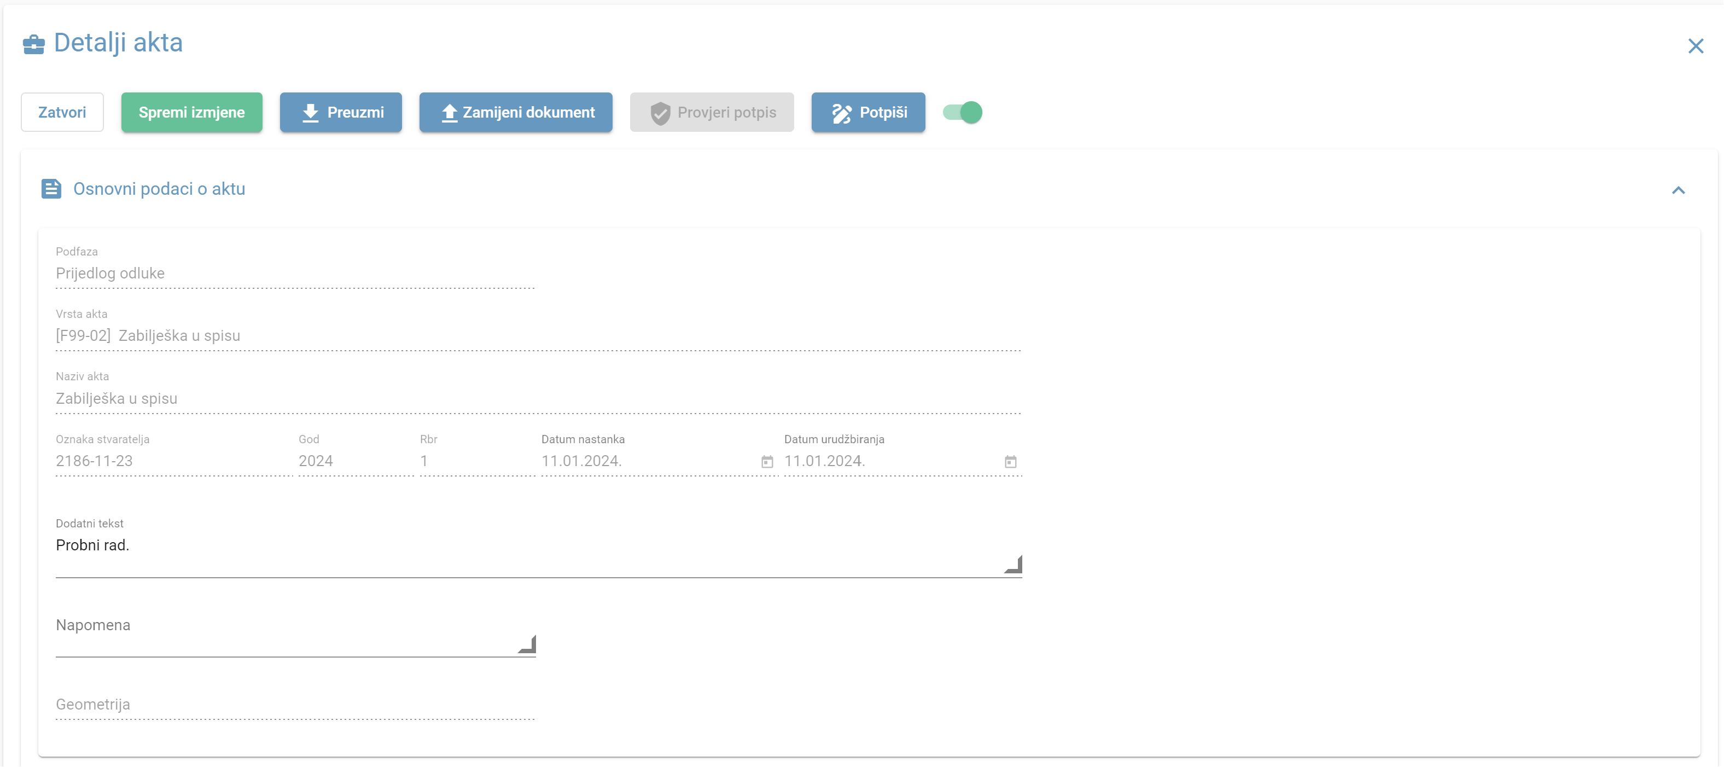
Korak 5a.
Koraci
Prijava na modul ePlanovi | Korak 1.
Pokretanje novog postupaka | Korak 2.
Pokretanje novog plana | Korak 2a.
Pokretanje izmjene i dopune | Korak 2b.
Pokretanje transformacije | Korak 2c.
Podaci o prostornom planu | Korak 3.
Osnovni podaci o planu | Korak 3a.
Podaci za odluku o izradi | Korak 3b.
Pregled sudionika | Korak 3c.
Popis javnopravnih tijela | Korak 3d.
Popis pravnih osoba | Korak 3e.
Učitavanje obuhvata plana | Korak 4.
Postupak i izrada akata | Korak 5.
Izrada prijedloga odluke | Korak 5a.
Izrada odluke o transformaciji | Korak 5b.
Kraj
Izrada akta
Unutar faze / podfaze akti se izrađuju pokretanjem na tipku [Dodaj akt].
Obzirom da je za prijavu na dodjelu bespovratnih sredstava iz EU potrebno uz prijavu dostaviti prijedlog odluke ili odluku (Prijedlog odluke o izradi plana, Odluka o transformaciji) izrađeni i digitalno potpisani Prijedlog odluke o izradi predaje se uz prijavu na EU za postupke:
Izrada i donošenje
Izrada i donošenje izmjene i dopune
Preuzimanje za izmjenu urudžbiranog akta, te zamjena urudžbiranog akta
Digitalno potpisivanje urudžbiranog akta
Opoziv akta
Ukoliko je zaprimljen ulazni akt digitalno potpisan ili je kod zamjene akta učitan digitalno potpisani akt, da bi sustav prihvatio takav akt potrebno je izvršiti provjeru digitalnog potpisa.
Ukoliko sustav potvrdi valjanost potpisa akt je prihvaćen u sustav.

Slide 20
Korak 5b.
Koraci
Prijava na modul ePlanovi | Korak 1.
Pokretanje novog postupaka | Korak 2.
Pokretanje novog plana | Korak 2a.
Pokretanje izmjene i dopune | Korak 2b.
Pokretanje transformacije | Korak 2c.
Podaci o prostornom planu | Korak 3.
Osnovni podaci o planu | Korak 3a.
Podaci za odluku o izradi | Korak 3b.
Pregled sudionika | Korak 3c.
Popis javnopravnih tijela | Korak 3d.
Popis pravnih osoba | Korak 3e.
Učitavanje obuhvata plana | Korak 4.
Postupak i izrada akata | Korak 5.
Izrada prijedloga odluke | Korak 5a.
Izrada odluke o transformaciji | Korak 5b.
Kraj
Izrada akta
Unutar faze / podfaze akti se izrađuju pokretanjem na tipku [Dodaj akt].
Prelazak u drugu fazu (odluka o transformaciji) može obaviti isključivo odgovorna osoba Nositelja izrade (u pravilu pročelnik).
Obzirom da je za prijavu na dodjelu bespovratnih sredstava iz EU potrebno uz prijavu dostaviti prijedlog odluke ili odluku (Prijedlog odluke o izradi plana, Odluka o transformaciji) izrađena i digitalno potpisana Odluka o transformaciji predaje se uz prijavu na EU.
Preuzimanje za izmjenu urudžbiranog akta, te zamjena urudžbiranog akta
Digitalno potpisivanje urudžbiranog akta
Opoziv akta
Ukoliko je zaprimljen ulazni akt digitalno potpisan ili je kod zamjene akta učitan digitalno potpisani akt, da bi sustav prihvatio takav akt potrebno je izvršiti provjeru digitalnog potpisa.
Ukoliko sustav potvrdi valjanost potpisa akt je prihvaćen u sustav.
Postupak identičan postupku Izrade prijedloga, samo se akt izrađuje u fazi [Odluka o izradi plana]

Slide 21
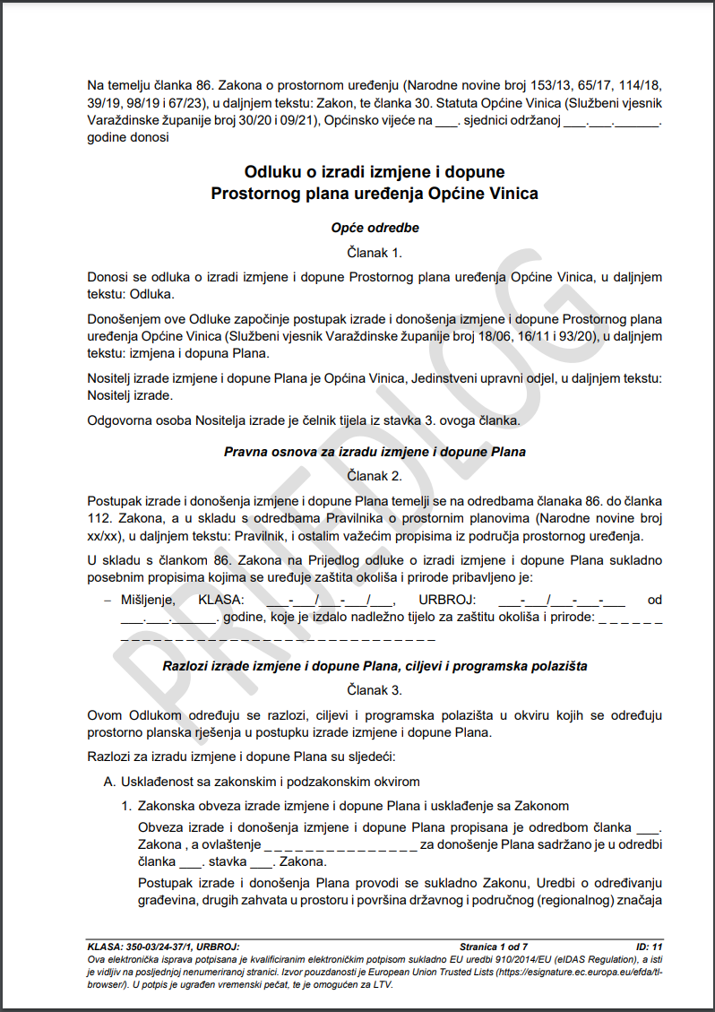
Korak __.
Koraci
Prijava na modul ePlanovi | Korak 1.
Pokretanje novog postupaka | Korak 2.
Pokretanje novog plana | Korak 2a.
Pokretanje izmjene i dopune | Korak 2b.
Pokretanje transformacije | Korak 2c.
Podaci o prostornom planu | Korak 3.
Osnovni podaci o planu | Korak 3a.
Podaci za odluku o izradi | Korak 3b.
Pregled sudionika | Korak 3c.
Popis javnopravnih tijela | Korak 3d.
Popis pravnih osoba | Korak 3e.
Učitavanje obuhvata plana | Korak 4.
Postupak i izrada akata | Korak 5.
Izrada prijedloga odluke | Korak 5a.
Izrada odluke o transformaciji | Korak 5b.
Kraj
Pregled akta (pdf)

